Slide 1
영상처리 프로젝트
제작자: 202095069 이성주

Slide 2
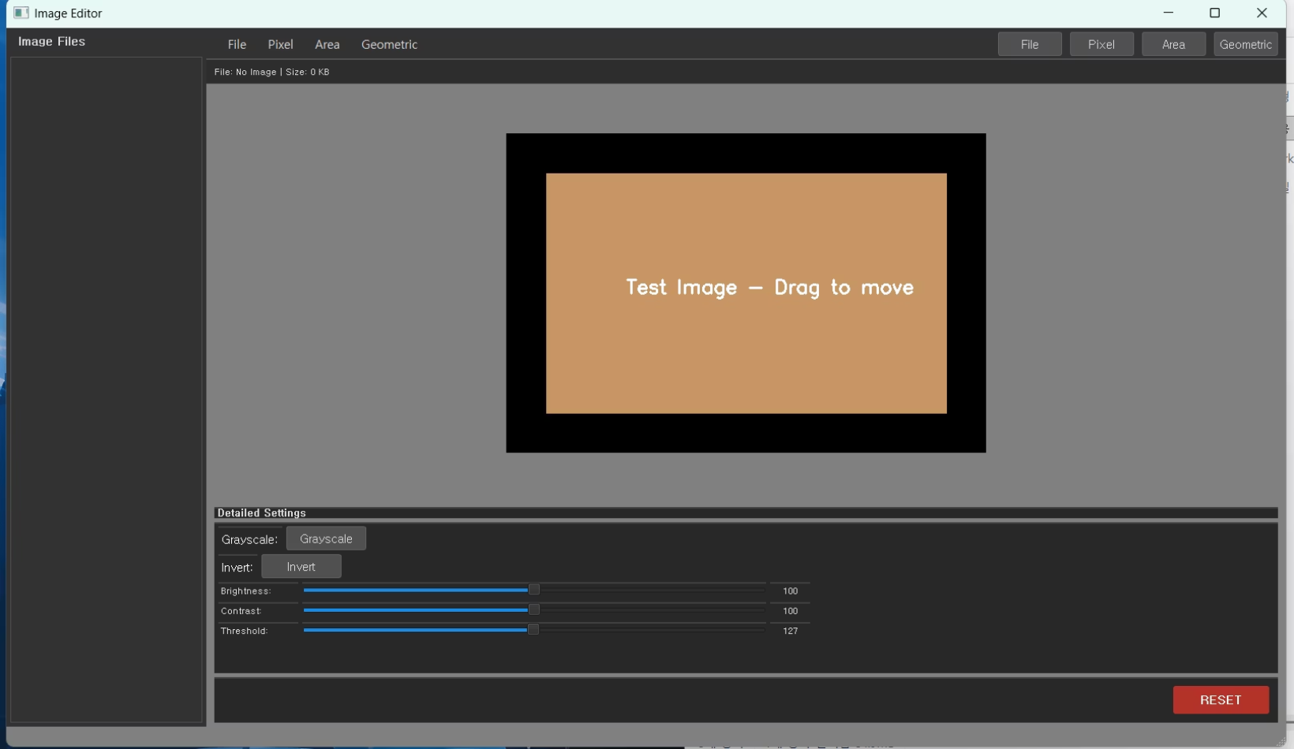
개요
프로젝트 개요 및 핵심 원칙
주요 기능
프로젝트 사용 기술(화소처리, 영역처리, 기하학 처리)
파일 구조 및 역할
아키텍처 동작 원리
이미지 처리 흐름
실행 방법
실시간 사용
QnA

Slide 3
프로젝트 개요 및 핵심 원칙
목표
이벤트 기반 아키텍처
PyQt5 기반 GUI 프레임워크를 사용한 이미지 편집 애플리케이션
PyQt5의 이벤트 루프를 기반으로 동작하며, 사용자 입력(버튼 클릭, 슬라이더 조작 등)에 따라 이벤트 핸들러가 호출됩니다.
SOLID 원칙 준수
실시간 이미지 처리
각 모듈은 단일 책임 원칙을 따르며, 확장 가능하고 유지보수가 용이한 구조로 설계되었습니다.
UI 컨트롤(슬라이더, 버튼)의 상태 변경 시 즉시 이미지에 적용하고 결과를 화면에 표시합니다.

Slide 4
주요 기능
파일 관리
Area 처리
이미지 로드 (파일 선택 또는 드래그 앤 드롭)
블러
이미지 저장 (저장하기, 다른 이름으로 저장하기)
샤프닝
되돌리기/앞으로 돌리기 (최대 50단계)
엣지 검출 (Canny)
애플리케이션 종료
미디언 블러
Pixel 처리
형태학적 연산 (침식, 팽창, 열림, 닫힘)
Geometric 처리
그레이스케일 변환
반전
좌우/상하 반전
밝기 조절
회전
명암 조절
크기 조절
이진화
이동
감마 보정
자르기
히스토그램 평활화
아핀 변환

Slide 5
화소 처리 (Pixel Processing)
픽셀 단위의 연산을 통해 이미지의 색상이나 밝기를 조절하는 기능들입니다.
기능
설명
주요 OpenCV 함수
그레이스케일
컬러 이미지를 흑백으로 변환합니다.
cv2.cvtColor()
밝기 및 명암 조절
이미지의 전체적인 밝기와 대비를 조절합니다.
cv2.addWeighted(), np.clip()
이미지 반전
이미지의 색상을 반전시킵니다 (검은색↔흰색).
cv2.bitwise_not()
감마 보정
이미지의 중간 밝기 영역을 조절하여 전체적인 밝기를 자연스럽게 변경합니다.
np.power(), cv2.LUT()
히스토그램 평활화
명암 대비를 극대화하여 이미지를 선명하게 만듭니다.
cv2.equalizeHist()
이진화 (Thresholding)
특정 임계값을 기준으로 픽셀을 흑 또는 백으로 단순화합니다.
cv2.threshold()

Slide 6
영상(영역) 처리 (Area / Domain Processing)
주변 픽셀(영역)을 함께 고려하여 이미지를 변형하는 필터링 기반 기능들입니다.
기능
설명
주요 OpenCV 함수
가우시안 블러
노이즈를 부드럽게 제거합니다.
cv2.GaussianBlur()
미디언 블러
점처럼 찍힌 노이즈(소금-후추 노이즈) 제거에 효과적입니다.
cv2.medianBlur()
샤프닝
이미지의 경계를 강조하여 선명하게 만듭니다.
cv2.filter2D() (샤프닝 커널 사용)
캐니 엣지 검출
이미지에서 경계선을 검출합니다.
cv2.Canny()
모폴로지 연산
이미지의 형태를 변형하여 노이즈 제거, 객체 분리 등을 수행합니다.
cv2.erode(), cv2.dilate()

Slide 7
기하학 처리 (Geometric Processing)
이미지의 형태나 배치를 기하학적으로 변환하는 기능들입니다.
기능
설명
주요 OpenCV 함수
크기 조절
이미지의 가로, 세로 크기를 변경합니다.
cv2.resize()
회전
이미지를 특정 각도만큼 회전시킵니다.
cv2.getRotationMatrix2D(), cv2.warpAffine()
이미지 대칭
이미지를 상하 또는 좌우로 뒤집습니다.
cv2.flip()
이동
이미지를 상하좌우로 이동시킵니다.
cv2.warpAffine() (이동 행렬 사용)
자르기 (Crop)
이미지의 특정 영역만 잘라냅니다.
NumPy 배열 슬라이싱
어파인 변환
평행 관계를 유지하며 이미지를 변환합니다 (이동, 회전, 크기 조절 복합).
cv2.getAffineTransform(), cv2.warpAffine()

Slide 8
파일 구조 및 역할(1)
프로젝트의 파일 구조와 각 파일의 역할은 다음과 같습니다:
최상위 디렉토리
Final_ImageProcessing/: 프로젝트의 최상위 폴더(Root Directory)
main.py를 실행할 때 현재 위치가 이곳이어야 합니다.
EXE 파일로 빌드 시에도 이 디렉토리 구조를 유지합니다.

Slide 9
파일 구조 및 역할(2)
메인 애플리케이션
이미지 처리 패키지 (image_processor/)
main.py: 프로그램의 총책임자(Orchestrator)
이미지 처리 기술자(Specialists)들이 모여있는 패키지입니다.
PyQt5 기반 메인 윈도우(QMainWindow) 관리
__init__.py: 패키지 초기화 파일
UI 컴포넌트 생성 및 레이아웃 관리 (상단 메뉴바, 왼쪽 파일 리스트, 중앙 이미지 표시, 하단 설정 패널)
pixel_processing.py: 화소(Pixel) 단위 처리 전문가 - 픽셀 하나하나의 값을 직접 변경하는 기능들
사용자 입력 이벤트 처리 (버튼 클릭, 슬라이더 조작, 드래그 앤 드롭)
area_processing.py: 영역(Area) 처리 전문가 - 주변 픽셀들을 함께 고려하여 처리하는 기능들
image_processor 패키지의 함수들을 호출하여 이미지 처리 요청
geometric_processing.py: 기하학(Geometric) 처리 전문가 - 이미지의 형태와 위치를 변경하는 기능들
이미지 히스토리 관리 (되돌리기/앞으로 돌리기)
file_operations.py: 파일 관리 전문가 (SOLID 원칙 적용)
images/ 폴더 자동 생성 및 관리

Slide 10
파일 구조 및 역할(3)
UI 모듈 (image_processor/UI/)
기타 파일들
PyQt5 기반 UI 컴포넌트들을 모아놓은 모듈입니다.
images/: 이미지 저장 폴더 (프로그램 실행 시 자동 생성)
settings_panel.py: 설정 패널 모듈 (SOLID 원칙 적용)
requirements.txt: Python 패키지 의존성 목록
widgets.py: 커스텀 위젯 정의
build_exe.bat: 기본 EXE 빌드 스크립트
constants.py: UI 관련 상수 정의
ImageEditor.spec: PyInstaller 설정 파일

Slide 11





아키텍처 및 동작 원리
이벤트 기반 아키텍처
프로그램은 PyQt5의 이벤트 루프를 기반으로 동작합니다:
애플리케이션 시작
QApplication 생성 및 메인 윈도우 표시
이벤트 대기
사용자 입력(마우스 클릭, 키보드 입력, 슬라이더 조작)을 대기
이벤트 처리
입력 발생 시 해당 이벤트 핸들러 호출
이미지 처리
이벤트 핸들러에서 image_processor 모듈의 함수 호출
화면 업데이트
처리된 이미지를 UI에 표시

Slide 12
이미지 처리 흐름
01
02
03
이미지 로드
원본 이미지 저장
처리 이미지 초기화
사용자가 파일을 선택하거나 드래그 앤 드롭
original_image에 원본 이미지 저장
processed_image에 원본 이미지 복사
04
05
06
UI 컨트롤 조작
이벤트 핸들러 호출
이미지 처리 함수 호출
사용자가 버튼 클릭 또는 슬라이더 조작
해당 이벤트 핸들러가 호출됨
image_processor 패키지의 적절한 함수 호출
07
08
09
결과 적용
화면 업데이트
히스토리 저장
처리된 이미지를 processed_image에 저장
update_image_display() 호출하여 화면에 표시
처리된 이미지를 히스토리에 추가 (되돌리기/앞으로 돌리기용)

Slide 13
실행 방법
일반 실행 (Python 스크립트)
1
cd Final_ImageProcessingpython main.py
EXE 파일 빌드
2
cd Final_ImageProcessingbuild_exe.bat
빌드된 EXE 파일은 dist/ImageEditor.exe에 생성됩니다.
EXE 파일 실행
3
EXE 파일을 더블클릭하여 실행합니다.
EXE 파일이 있는 디렉토리에 images/ 폴더가 자동으로 생성됩니다.
빈 상태로 시작하며, 사용자가 이미지를 추가할 수 있습니다.

Slide 14
감사합니다

